Slide 1
二次根式
——复习课第一课时

Slide 2
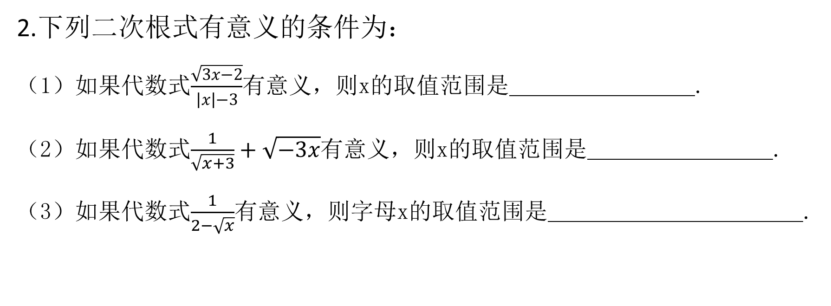
一、二次根式的定义
1.下列式子中是二次根式的有（ ）
D
A.2个 B. 3个 C. 4个 D.5个
2.下列二次根式有意义的条件为：
（1）如果代数式$\frac{\sqrt{3x−2}}{\left|x\right|−3}$有意义，则x的取值范围是 .
（2）如果代数式$\frac{1}{\sqrt{x+3}}+\sqrt{−3x}$有意义，则x的取值范围是 .
（3）如果代数式$\frac{1}{2−\sqrt{x}}$有意义，则字母x的取值范围是 .

Slide 3
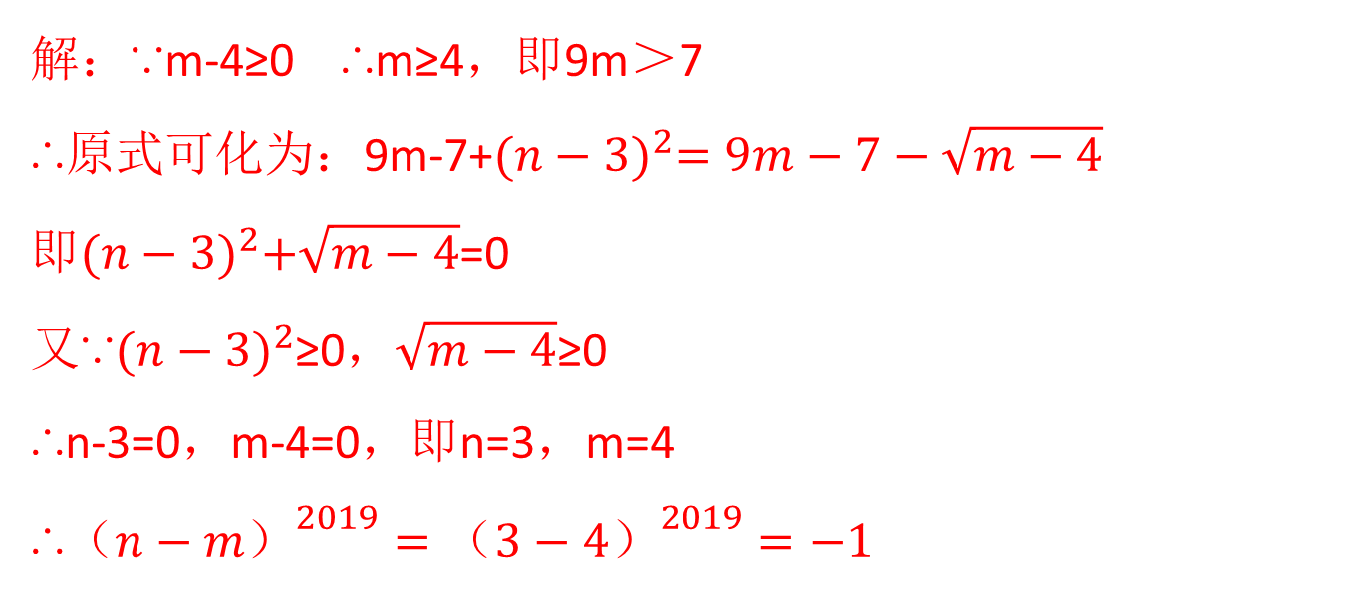
二、二次根式的性质（双重非负性）
解：∵m-4≥0 ∴m≥4，即9m＞7
∴原式可化为：9m-7+${(n−3)}^{2}=9m−7−\sqrt{m−4}$
即${(n−3)}^{2}+\sqrt{m−4}$=0
又∵${(n−3)}^{2}$≥0，$\sqrt{m−4}$≥0
∴n-3=0，m-4=0，即n=3，m=4
∴${（n−m）}^{2019}={（3−4）}^{2019}=−1$

Slide 4
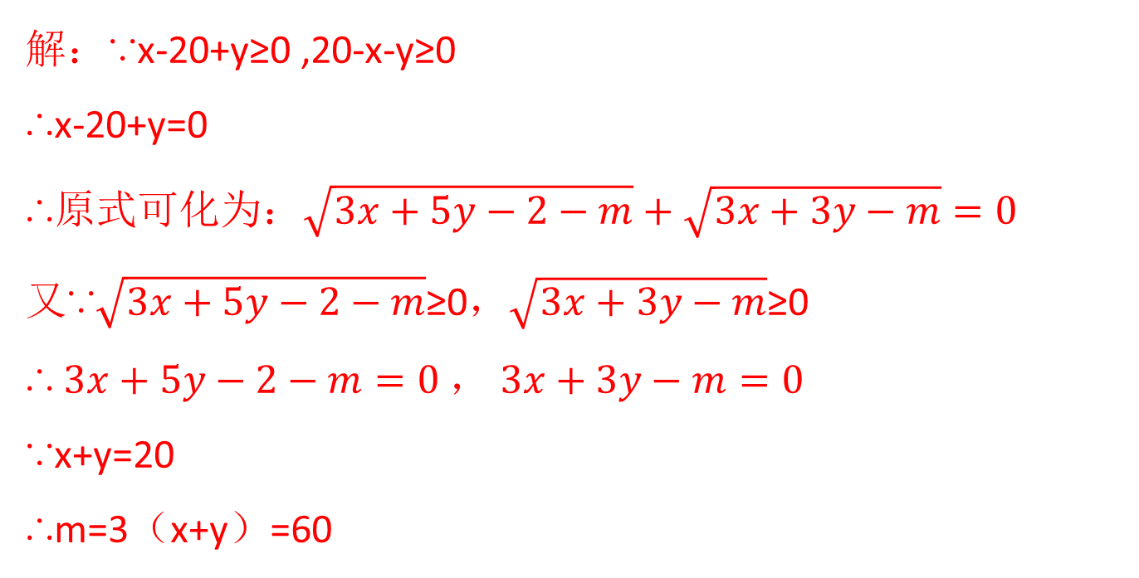
二、二次根式的性质（双重非负性）
解：∵x-20+y≥0 ,20-x-y≥0
∴x-20+y=0
∴原式可化为：$\sqrt{3x+5y−2−m}+\sqrt{3x+3y−m}=0$
又∵$\sqrt{3x+5y−2−m}$≥0，$\sqrt{3x+3y−m}$≥0
∴ $3x+5y−2−m=0$， $3x+3y−m=0$
∵x+y=20
∴m=3（x+y）=60

Slide 5
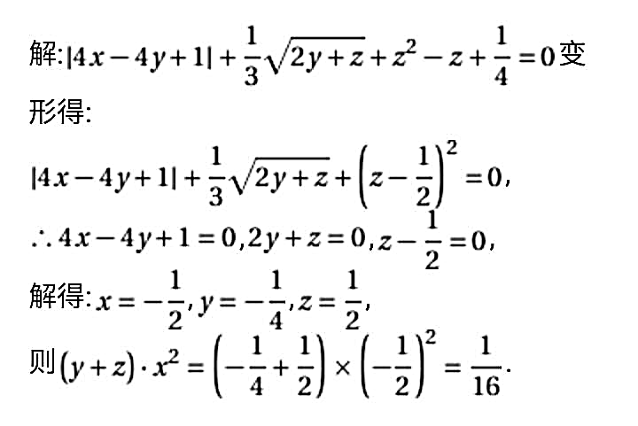
二、二次根式的性质（双重非负性）

Slide 6
二、二次根式的性质（双重非负性）

Slide 7
三、二次根式的两个基本性质 $\sqrt{a^{2}}=\left|a\right|，{（\sqrt{a}）}^{2}=a（a≥0）$

Slide 8
四、最简二次根式之一（被开方数不含开的尽的因数或因式；被开方式不含分母）
B
A
4
B

Slide 9
四、最简二次根式之二（分母有理化）

Slide 10
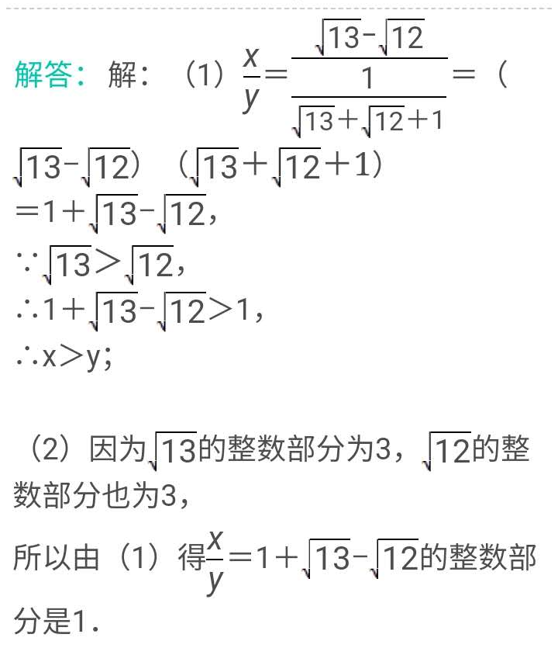
四、最简二次根式之二（分母有理化）

Slide 11
五、二次根式的运算

Slide 12
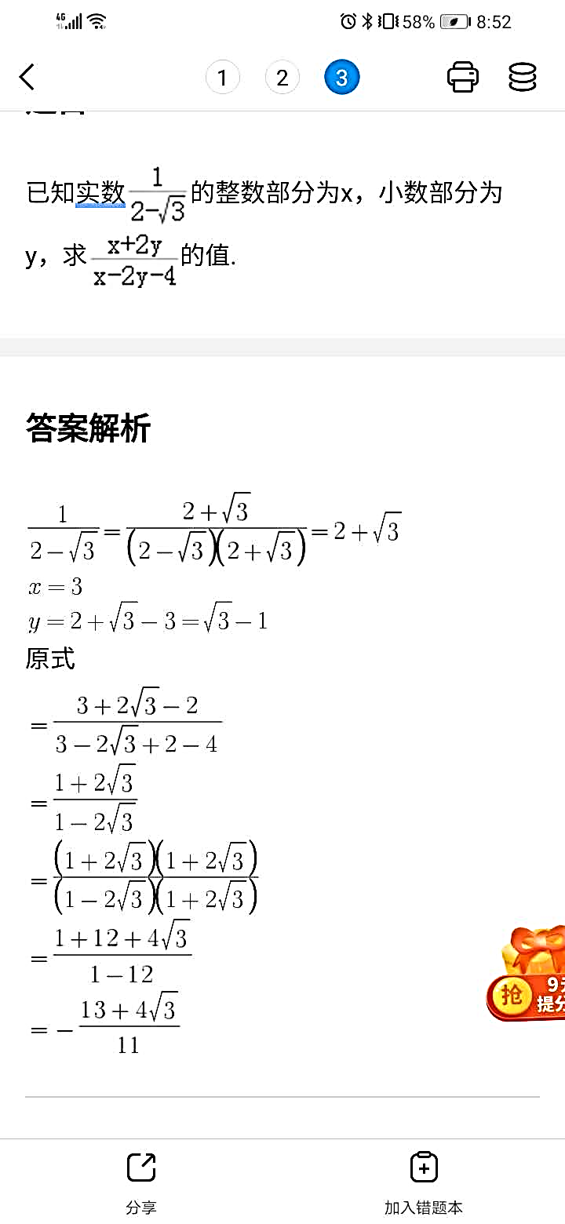
五、二次根式的运算
D

Slide 13
五、二次根式的运算

Slide 14


